Slide 1
Verdiepend onderzoek naar taakkenmerken die adaptieve expertise bevorderen
Onderwijs Research Dagen 2024
Tilburg
Els Pelgrim, Lotte Bus, Loek Nieuwenhuis, Hans Savelberg & Diana Dolmans

Slide 3
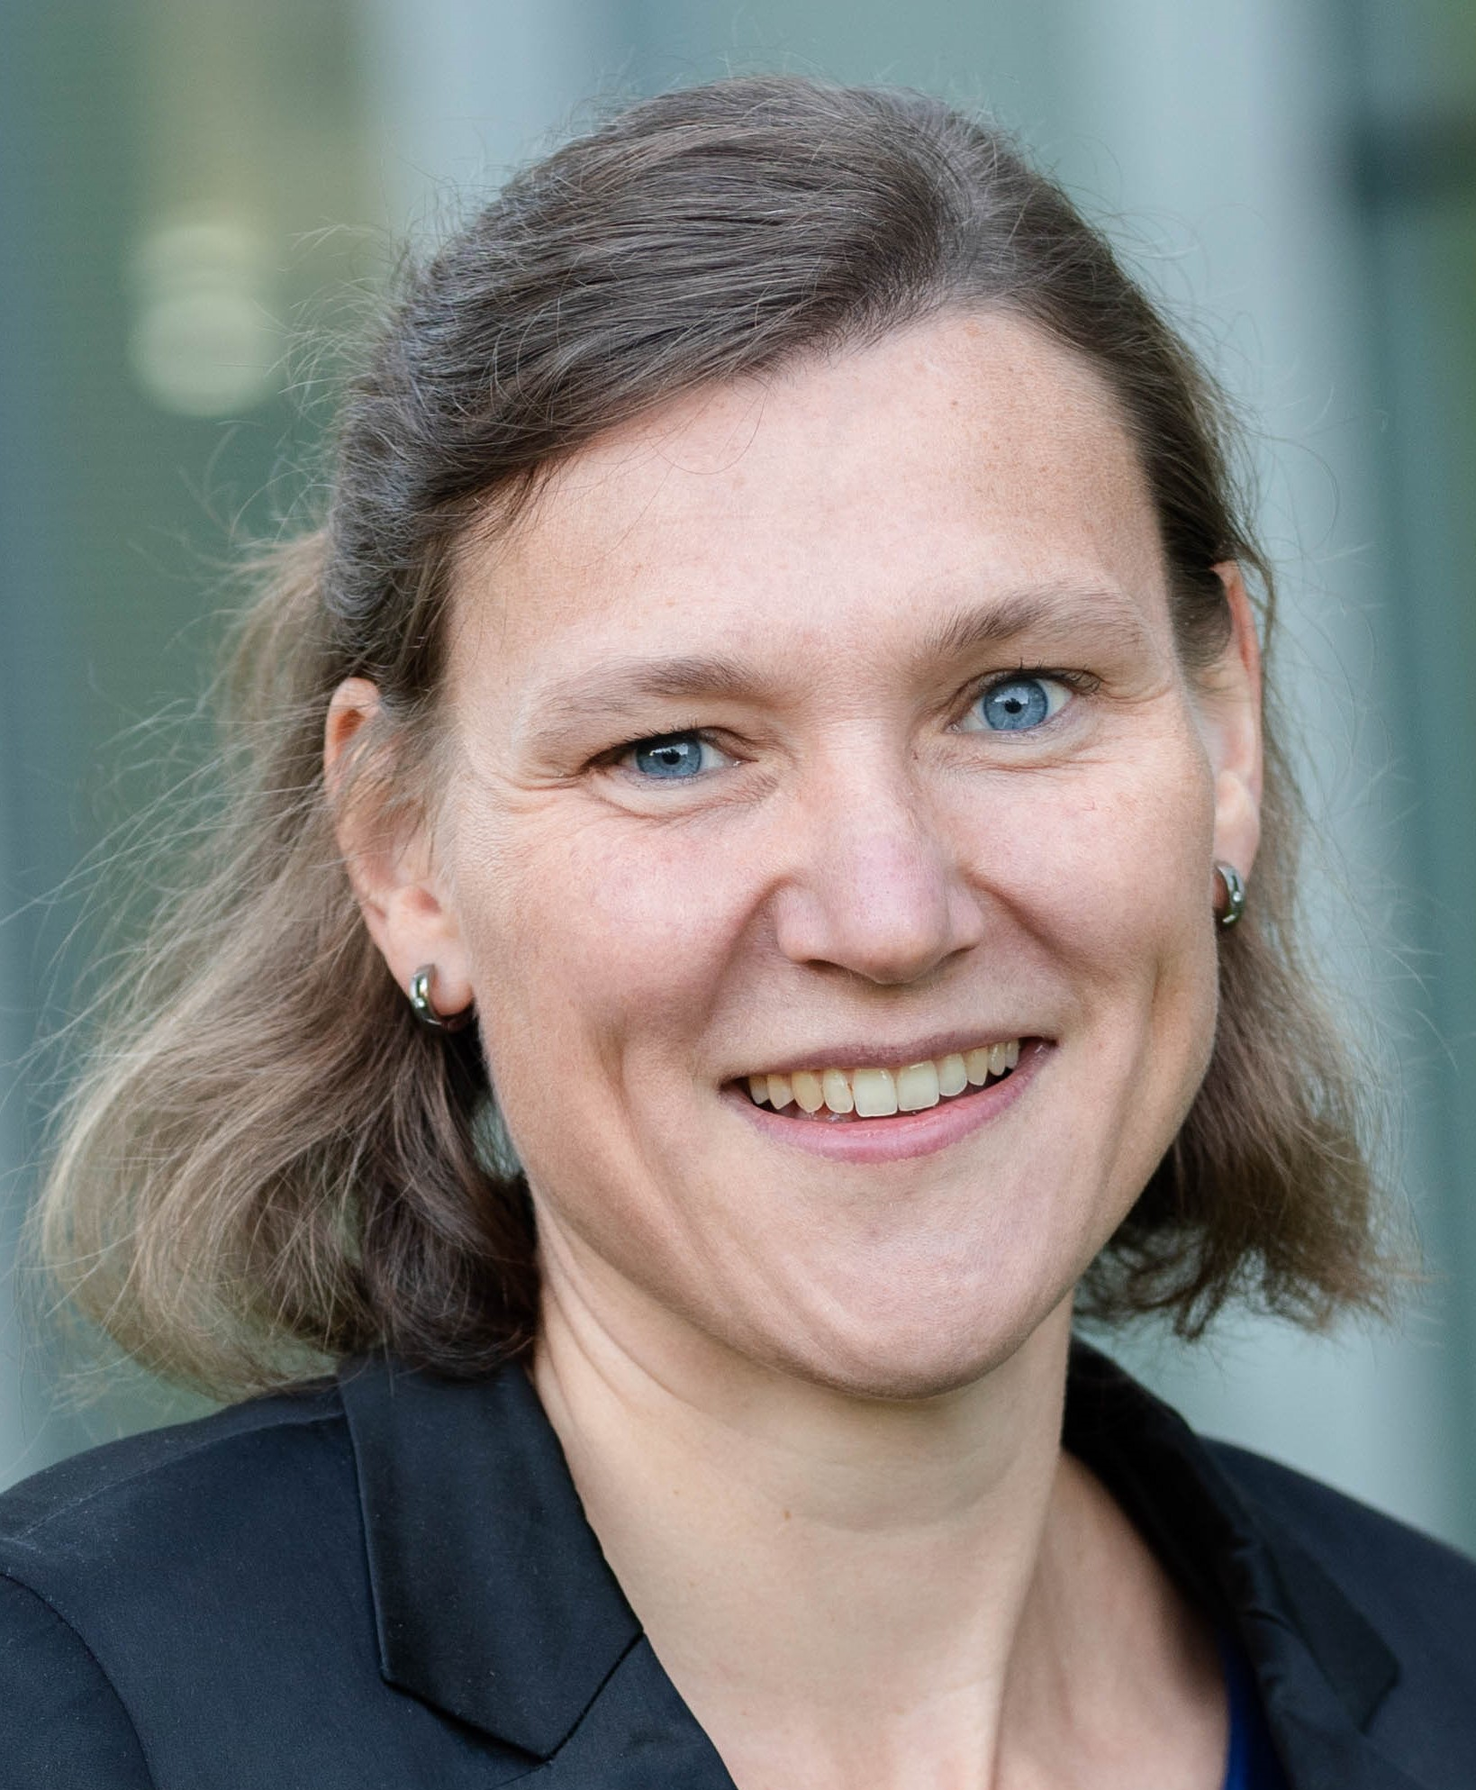
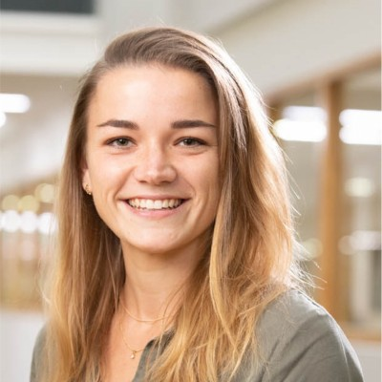
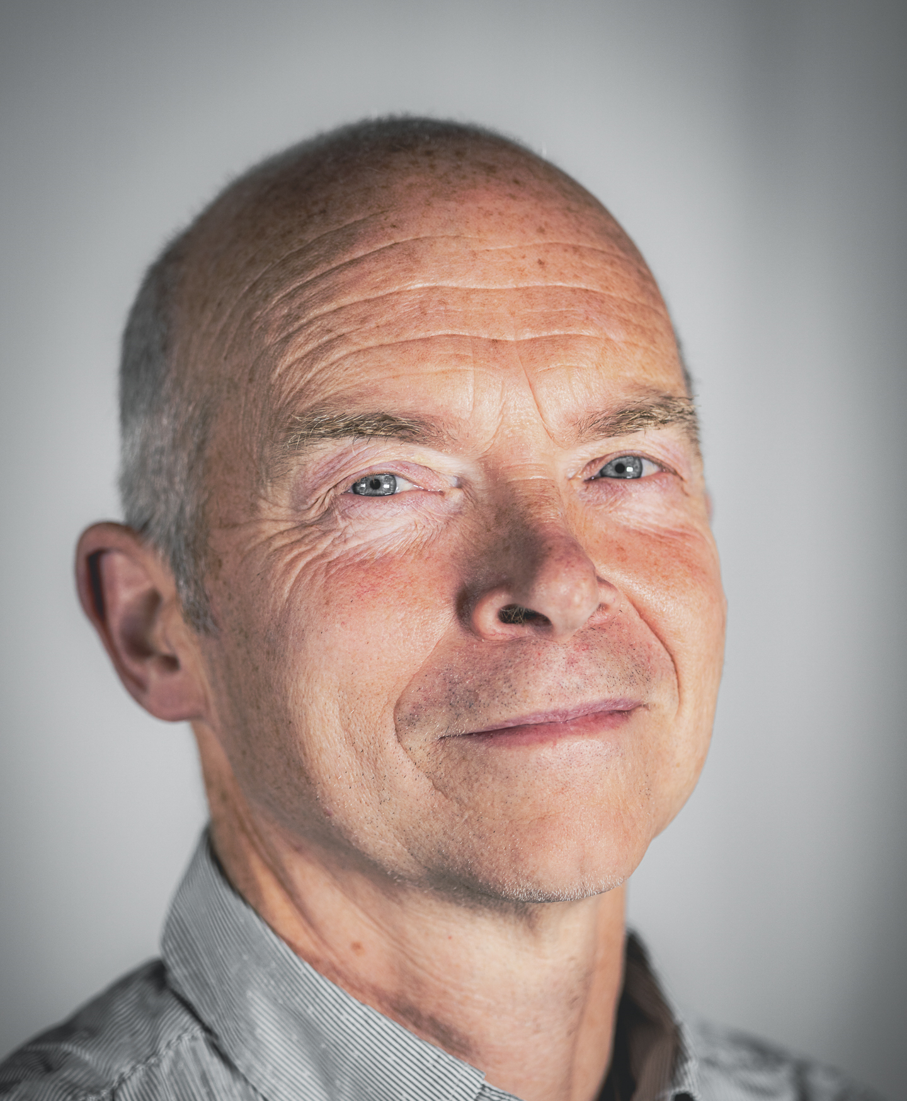
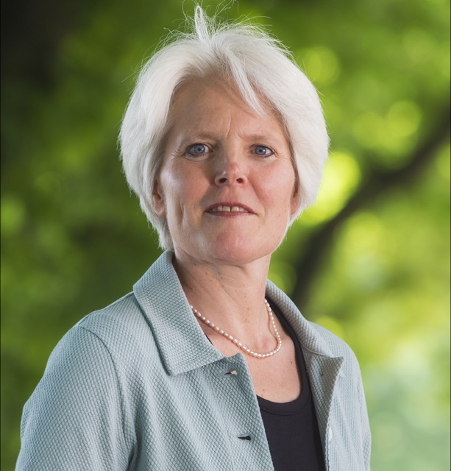
Onderzoekers
Els Pelgrim
Avans Hogeschool
Onderzoeker
Loek Nieuwenhuis
HAN University of Applied Sciences
Projectleider Adapt at Work
Lotte Bus
HAN University of Applied Sciences
Onderzoeker
Hans Savelberg
Universiteit Maastricht
Werkpakketleider
Diana Dolmans
Universiteit Maastricht
Werkpakketleider

Slide 4
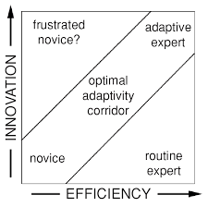
Context
Adaptieve expertise
Schwartz et al., 2005

Slide 5
Context
Onderzoeksvraag Adapt at Work
Wat werkt, voor wie, onder welke omstandigheden en hoe
bij de ontwikkeling van adaptieve expertise
in werkgerelateerde contexten in het hoger onderwijs?

Slide 6
Context
2 review onderzoeken (Pelgrim et al., 2022; Groenier et al., under review).
9 taakkenmerken:
Openheid
Authenticiteit
Mate waarin vernieuwend
Cognitieve complexiteit
Creatieve complexiteit
Interactie met stakeholders
Samenwerking
Autonomie
Leercultuur

Slide 7
Onderzoeksvraag verdiepende studie
Hoe zien taken eruit
die gericht zijn op het ontwikkelen van adaptieve expertise
in werkgerelateerde contexten in het hoger onderwijs?

Slide 8
Methode
11 cases → bij 3 cases de diepte in
Zelf aangemeld, beogen adaptieve expertise te bevorderen
3 groepsinterviews per case met:
ontwikkelaars – docenten – studenten
Checkvragen over het beoogde bevorderen van adaptieve expertise
9 karakteristieken uit 2 literatuurreviews* gebruikt als codes
* Pelgrim et al., 2022; Groenier et al., under review

Slide 9
Methode
Transcripten van 11 x 3 = 33 interviews gecodeerd in Atlas.ti
Gecodeerde tekst gebruikt in paren om de cases kwalitatief te beschrijven met behulp van de 9 taakkenmerken
Verdieping op 3 ‘verschillende’ cases

Slide 10
Resultaten – Case 1
- Minor (keuzecomponent)
- Bachelor aan hogeschool
- 20 weken
- Interdisciplinaire groepsopdracht
- Realistisch, maatschappelijk vraagstuk
- Met professionele partners en burgers innovaties, producten of diensten ontwikkelen.

Slide 11
Case 1
Focus op:
Openheid
Authenticiteit
Creatieve complexiteit
Samenwerken (met peers)
Autonomie
Leercultuur
Minder op:
Mate waarin vernieuwend
Cognitieve complexiteit
Interactie met stakeholders

Slide 12
Resultaten – Case 2
Domein gezondheidszorg
Samenwerking bachelor van hogeschool en master van universiteit
Verplicht onderdeel
Patiënt verantwoordelijkheid (onder begeleiding)
Overleggen en afstemmen
Flankerend onderwijs (verdieping op thema’s, behandelplannen voorbereiden)

Slide 13
Case 2
Focus op:
Authenticiteit
Cognitieve complexiteit
Interactie met stakeholders
Autonomie
Leercultuur
Minder op:
Openheid
Mate waarin vernieuwend
Creatieve complexiteit
Samenwerken (met peers)

Slide 14
Resultaten – Case 3
Masterstage interdisciplinaire opleiding
1 jaar (4 periodes van 10 weken)
Verplicht onderdeel
Medisch-technische kennis en vaardigheden toepassen in echte klinische settings,
In direct contact met individuele patiënten

Slide 15
Case 3
Focus op:
Openheid
Mate waarin vernieuwend
Authenticiteit
Cognitieve complexiteit
Creatieve complexiteit
Interactie met stakeholders
Autonomie
Leercultuur
Minder op:
Samenwerken (met peers)

Slide 16
Conclusies
Hoe zien taken eruit?
die gericht zijn op het ontwikkelen van adaptieve expertise
in werkgerelateerde contexten in het hoger onderwijs?
Autonomie & Leercultuur
Variatie in ‘aard van de taak’ (openheid – authenticiteit – mate waarin vernieuwend)
Variatie in complexiteit (cognitief en creatief)
Focus op ofwel samenwerking, ofwel interactie met stakeholders

Slide 17
Conclusies
Autonomie voor de student en de inhoud van de taak zorgen ervoor dat het ‘schuurt’, maar leercultuur als ‘vangnet’
autonomie taak leercultuur

Slide 18
Vervolgonderzoek
Wanneer schuurt het genoeg?
Wanneer te weinig?
Wanneer schuurt het te veel?
Meten in welke casussen meer/ minder adaptieve expertise ontwikkeld wordt in relatie tot de taakkenmerken

Slide 19
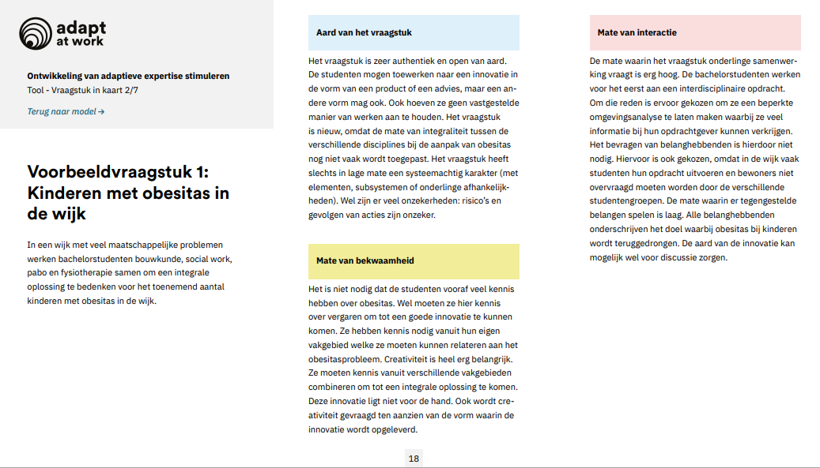
Praktijkadviezen
Maak afgewogen keuzes in je curriculum
Houd rekening met contextfactoren
Gesprekstool bij curriculumontwikkeling
www.adaptatwork.nl

Slide 20
Vragen?

Slide 21
Referenties
Groenier, M., Khaled, A., Kamphorst, J., Tankink, T., Endedijk, M., Fluit, C. & Kuijer-Siebelink, W. (submitted). Adaptive expertise development during work-based learning in higher education: A realist review.
Pelgrim, E. A. M., Hissink, E., Bus, C.L., van der Schaaf, M., Nieuwenhuis, A.F.M., van Tartwijk, J.W.F. & Kuijer-Siebelink, W. (2022). Professionals' adaptive expertise and adaptive performance in educational and workplace settings: an overview of reviews. Adv Health Sci Educ Theory Pract, 27, 1245-1263. Doi: 10.1007/s10459-022-10190-y.
Schwartz, D., Bransford, J., & Sears, D. (2005). Efficiency and innovation in transfer. In: Transfer of Learning from a Modern Multidisciplinary Perspective (pp. 1–51).

